Slide 1
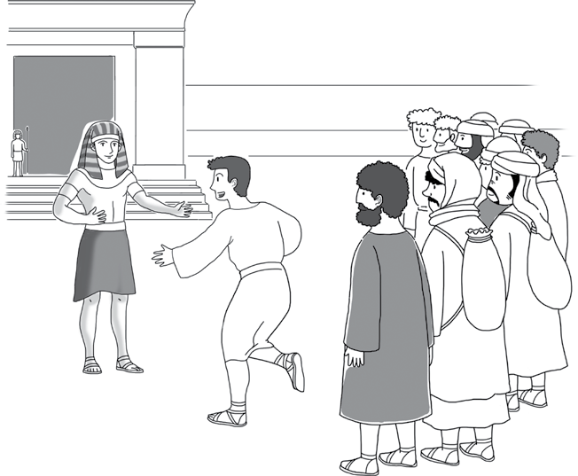
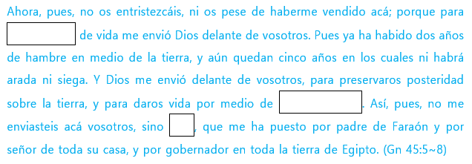
Dios que entrena a los santos
46
José devuelve mal por bien
Gn 45:1~28
Himnario 224 (Cuán deliciosa imagen es)
Hoy aprender
1. Saber que José con el amor de Dios pudo curar sus heridas y perdonar a sus hermanos.
2. Saber que los que son perdonados por la sangre de Jesús deben también perdonar a los demás.
Palabra
62

Slide 2
Palabra Entender
José, el undécimo hijo de los doce hijos de Jacob, fue odiado por sus hermanos y vendido como esclavo a Egipto por veinte piezas de plata. Sin embargo, José cumple fielmente todas las tareas que se le encomiendan, confiando solo en Dios. Dios estaba con José. Después de haber entrenado a José, finalmente lo nombró primer ministro de Egipto, haciéndole olvidar todos sus sufrimientos y le hizo prosperar.
Por otro lado, cuando estalló una hambruna en Canaán, donde viven los hermanos mayores, fueron a Egipto en busca de comida. José reconoció a sus hermanos, pero trataba de probar el corazón de sus hermanos sin revelar su identidad. Al final, José ve a sus hermanos recordando sus pecados y se arrepiente y ama al hermano menor Benjamín y trata de ser sacrificado en su lugar, entonces les revela a sus hermanos que es José y lloró en voz alta. Y consuela a sus hermanos, diciéndoles que su venida a Egipto era el plan de Dios para salvar a su familia durante esta severa hambruna. Pudo perdonar sinceramente a sus hermanos que se vendieron a sí mismos al experimentar la curación de Dios y verse a sí mismo, a sus hermanos y al mundo desde la perspectiva de Dios.
Toda la vida de José es un modelo de la vida de Jesús. En particular, la forma en que es vendido por sus hermanos es la imagen de Jesús siendo rechazado por su pueblo, y la imagen de él perdonando los pecados de sus hermanos y convirtiéndose en el salvador del mundo, es la imagen de Jesús perdonando los pecados de los judíos y convirtiéndose en el salvador del mundo.
También hemos sido perdonados de nuestros pecados a través de la sangre de Jesús. Entonces, ¿cómo debemos tratar a aquellos que pecan contra nosotros?
Resumen de la lección
63

Slide 3
Palabra Escríbelas en la tabla de tu corazón (Recitación)
Antes sed benignos unos con otros, misericordiosos, perdonándoos unos a otros, como Dios también os perdonó a vosotros en Cristo. (Ef 4:32)
And be kind to one another, tenderhearted, forgiving one another, just as God in Christ forgave you (Eph 4:32)
1
Subraya las palabras o frases clave en la Palabra.
2
¿Por qué debemos ser misericordiosos y perdonarnos unos a otros?
Palabra Cambiar mi mente a la palabra
1
Compara lo que los hermanos le hicieron a José y lo que él le hizo a sus hermanos después de que se convirtió en primer ministro (Gn 37:28, 50:19~21).
2
No es fácil perdonar a alguien que está mal contigo. ¿Cómo pudo José perdonar a sus hermanos (Gn 41:51~52, 45:7~8, 50:19~20)?
64

Slide 4
3
En el perdón, está el que perdona y el que es perdonado. Vamos a hablar sobre cómo el perdón beneficia a quienes perdonan y cómo beneficia a quienes son perdonados.
El que perdona
El que es perdonado
4
¿Cuántas veces podrás perdonar a tus hermanos y hermanas salvos si pecan contra ti (Mt 18:21~22)? Y si alguna vez has perdonado, escribe una situación que te hayas impresionado más.
65

Slide 5
Palabra Aplicando a la vida
La palabra de hoy
(Escribir la Palabra)
La oración de hoy
(Gratitud / Arrepentimiento / Súplica)
D
Pr 10:12
L
Pr 17:9
M
1Co 13:7
66

Slide 6
X
Ef 4:26~27
J
Ef 4:32
V
Col 3:13~14
S
1P 4:8
67

Slide 7
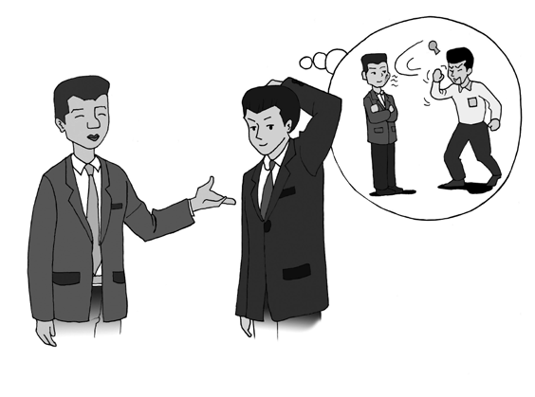
Alegoría
John Selwyn del mismo nombre
John Selwyn, conocido por ser bueno en el boxeo en la universidad, fue nombrado pastor en el Pacífico Sur. En una ocasión habló con dureza a un falso converso con advertencias y censura. El hombre apretó el puño y golpeó al pastor en la cara. Pero Selwyn solo lo miraba con los brazos cruzados. Sus fuertes brazos y grandes puños le sobraba para golpearle y dejarle acostado. Aún así, solo estaba observando en silencio su actitud. El hombre, se quedó avergonzado y se escapó a la jungla. Años después, el pastor enfermó gravemente y volvió a su pueblo.
Pero un día, la persona que había golpeado al pastor se acercó al pastor sucesor para confesar a Cristo como Señor y quería ser bautizado. Después de confirmar su autenticidad, cuando se le preguntó qué nombre le gustaría tener como cristiano, respondió: "John Selwyn." “Él me enseñó cómo es Jesucristo."
68

Slide 8
Tengo una pregunta~
Si puedo ser salvo con solo creer, ¿no es demasiado fácil la salvación?
Algunas personas dicen que la salvación es demasiado fácil por eso no pueden creer. Piensan que tienen que hacer algo difícil o que tienen que sentir algo, pueden pensar que es demasiado fácil porque solo tienen que creer.
Sin embargo, en ninguna parte de la Biblia dice que la salvación es fácil. Porque, de hecho, la salvación no es fácil. Aquellos que creyeron y recibieron la salvación la recibieron muy fácilmente, pero de hecho, hubo procesos muy difíciles para recibir esa salvación.
Primero, piensen en el sufrimiento de Jesús hasta que cumplió esa salvación. El sufrimiento de la cruz, que tomó por nosotros para perdonar nuestros pecados, debe haber sido indeciblemente vergonzoso, doloroso y difícil. Como ya ha sido condenado por nosotros, creemos en sus méritos y somos salvos sin ningún esfuerzo.
Además, no sabemos cuántos cristianos se sacrificaron y trabajaron para difundir este evangelio hasta nosotros ahora. No solo fueron golpeados y encarcelados, sino que guardaron este evangelio a pesar de que murieron dolorosamente de varias formas crueles.
Para que una persona sea salva, debe darse cuenta de que es verdaderamente un pecador miserable y hacerse completamente sumiso a la voluntad del Señor, y esta no es una tarea fácil. Algunas personas tienen un corazón puro, y mientras escuchan la palabra, su corazón se humilla pronto y recibe la salvación, y otros, por mucho que escuchen la palabra y consulten, no se humilla su corazón y es difícil recibir la salvación.
La salvación se puede recibir solo creyendo, pero para recibirlo, debemos darnos cuenta de que el mérito que hemos acumulado no es nada a los ojos del Señor, y debemos someter nuestra voluntad y tener un corazón humilde y sincero, se puede decir que no es nada fácil.
69

